Slide 1
榆林广播电视大学
学生使用“布卡互动”
上课的方法
榆林电大教学管理科 薛东红

Slide 2
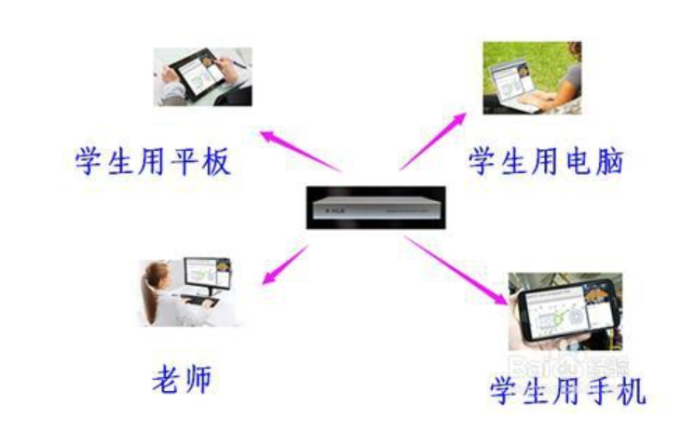
学生使用“布卡互动”上课的方法
全省电大系统统一使用“布卡在线教育服务平台”实施直播课教学。“布卡互动app” 是一款功能强大的直播软件。该平台安装操作方便、画面清晰不卡顿，交互功能强，在手机、ipad和电脑上都可以收看和回看。每个课堂不限制进入的学生人数，每个学生都能完整看到课堂里的场景。不懂的问题可以随时问，真实还原线下面对面教学场景。让老师在线教学更轻松，学生学习更高效。
大家只需手握一部手机，在上下班途中，旅游休假中，无论何时何地，上课变得无限“制”由。

Slide 3
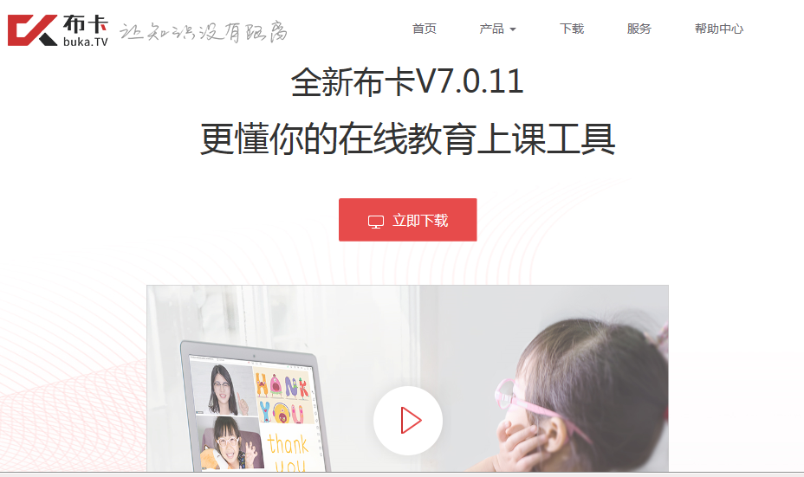
操作步骤：
第一步：下载。在手机、平板或者是电脑上下载“布卡互动”客户端。www.buka.tv或者手机应用宝中输入“布卡互动”。

Slide 4
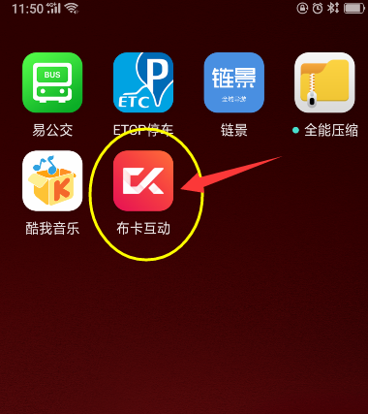
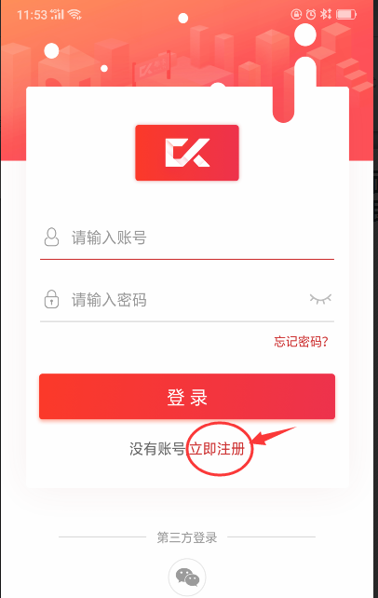
操作步骤：
第二步：安装。下载完成后进行安装，安装完成后手机页面上就会出现“布卡互动”的快捷方式，双击打开，选择“立即注册”。

Slide 5
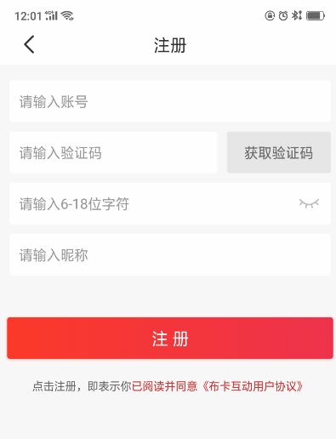
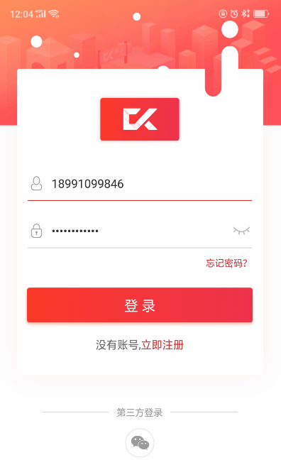
操作步骤：
第三步：注册登录。在注册页面中，输入手机号进行注册，注册完成后，输入手机号和密码进行登录。

Slide 6
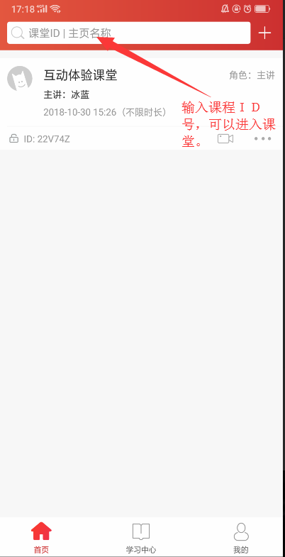
操作步骤：
第四步：进入课堂。在布卡的主界面中，我们可以看到有“课程ＩＤ或主页名称”搜索框，在搜索框中输入课堂ID，点击“搜索”按钮进入课程教室，收看直播。
注意：每门课程的ＩＤ号是不一样的，根据老师给你的课程ＩＤ号来进行上课。
例如《心理学》的课程ＩＤ是23CUCS，我们在课程ＩＤ搜索框中输入“23CUCS” ，点“搜索”就可以进入《心理学》课堂了。

Slide 7
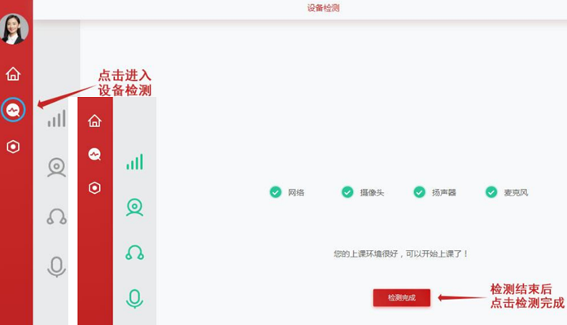
操作步骤：
第五步：设备检测。进入课堂后，首先进行设备检测，摄像头、麦克风、扬声器等。一般默认就可以了。

Slide 8
操作步骤：
第六步：上课。学生进入课堂后，默认不上台（不出视频），但是此时学生可以看到整个教室的场景，也可以听到教师和台上学生的声音。

Slide 9
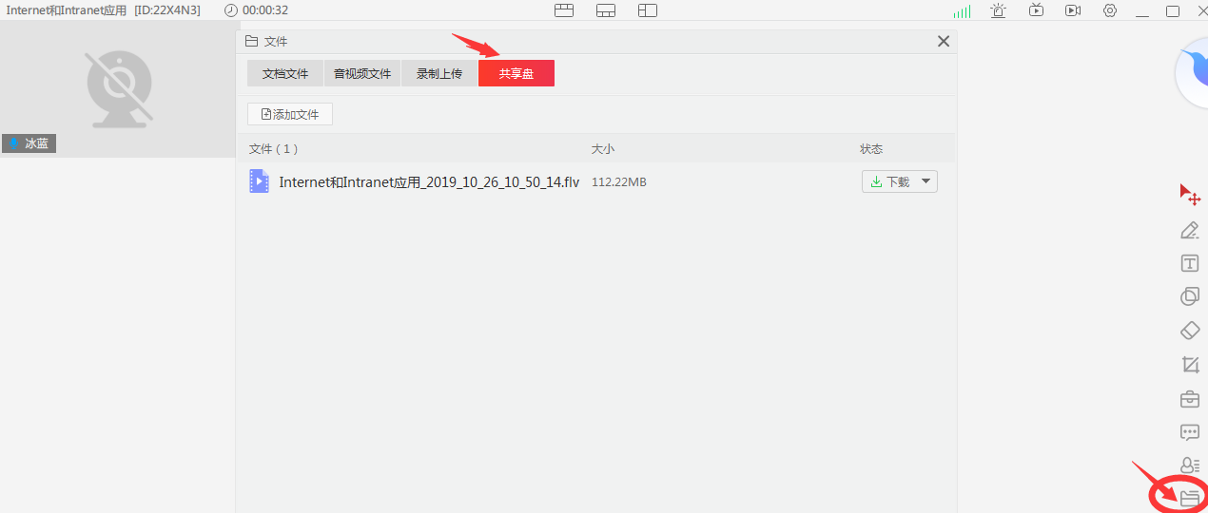
操作步骤：
第七步：打开共享盘，可以回看直播的教学视频。

Slide 10
榆林广播电视大学
祝同学们学习愉快！

